Slide 1

Online Food Shop
THE INFORMAL SCHOOL OF IT – FRONTEND WEB DEVELOPMENT 2020
- Final Project -
Web name: ”Da Crust”
Created by Andrei ciocodeicĂ
Notes:
Slide 1
-pentru proiectul final al cursului FrontEnd am creat un magazin online cu feluri de mâncare -numele site-ului este "DA CRUST" (un mic joc de cuvinte)

Slide 2




THE INFORMAL SCHOOL OF IT – FRONTEND WEB DEVELOPMENT 2020
Pages
Project
Info
Info
1
Project
Content
2
Layout
Functionalities
Concepts Used
3
Open Site
Bugs
Test
Notes:
Slide 2
-o sa prezint pe scurt Cuprinsul prezentarii:
-o mica descriere a proiectului, cu informatii si concepte folosite
-apoi despre aspectul paginilor si functionalitatile fiecareia
-iar la final o sa deschidem site-ul si sa vedem exact ce face

Slide 3
Info
THE INFORMAL SCHOOL OF IT – FRONTEND WEB DEVELOPMENT 2020
This is a Food Shop with Online Order and Delivery
Created with pure HTML/CSS/JavaScript
Font-awesome icons library
AJAX method to fetch data
JSON database
Page loader
Responsive
Notes:
Slide 3
-sa incepem cu informatiile
-site-ul este magazin electronic de pe care poti comanda online mancare si iti este livrata acasa
-este creat cu cunostinte de baza HTML/CSS si JavaScript, fara framework-uri
-am folosit doar “google-fonts”pentru stilizarea fontului si “font-awesome” pentru utilizarea iconitelor
-baza de date a fost creata de mine sub forma unui fisier JSON local, pe care l-am incarcat pe site-ul FIREBASE, folosit pe post de server pentru baza noastra de date
-am folosit metoda AJAX de a extrage datele din baza de date de pe serverul FIREBASE
-am incercat sa integrez si un “page loader” pentru o experienta mai buna a clientului
-si ca sa poata fi deschis pe mai multe dispositive, site-ul este responsive pentru mobil, tableta si laptop
-am facut acest lucru folosind metoda “media queries” in fisierul css.
-deasemenea am folosit cateva animatii tot create in css

Slide 4
Layout
THE INFORMAL SCHOOL OF IT – FRONTEND WEB DEVELOPMENT 2020
Active Navbar
Logo
Home
Menu
Order Online
Admin
Default page – Home Page
Contact Us Form
Footer
Notes:
Slide 4
-la aspectul paginii avem asa:
-un navbar activ cu un Logo si lista paginilor: Home, Menu, Order Online si Admin
-la deschiderea site-ului se incarca pagina de HOME
-avem un formular de contact in josul fiecarei pagini plus un footer

Slide 5
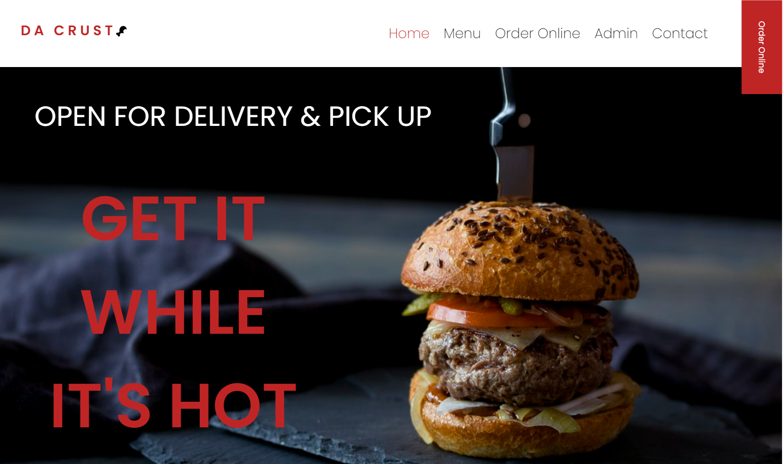
Notes:
Slide 5
-aici avem un screenshot in care se vede navbarul si o parte din home page
-click pe fiecare element din lista navbarului te directioneaza catre pagina respectiva
-logoul o sa vedeti mai incolo ca are o mica animatie atunci cand trecem cu mouseul peste el
-deasemenea la click pe logo ne duce inapoi la HOME page de oriunde am fi

Slide 6
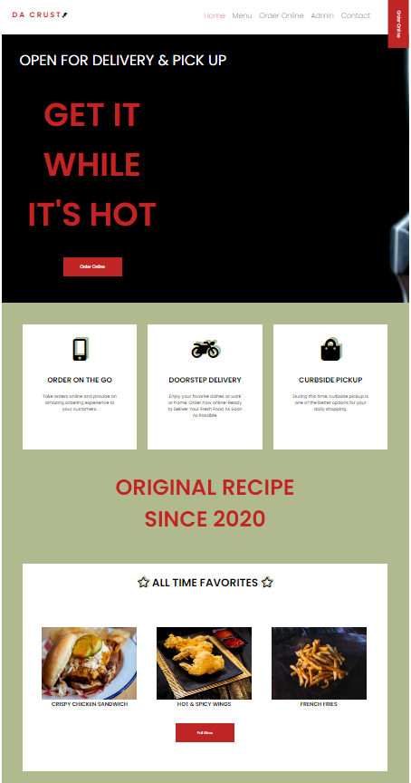
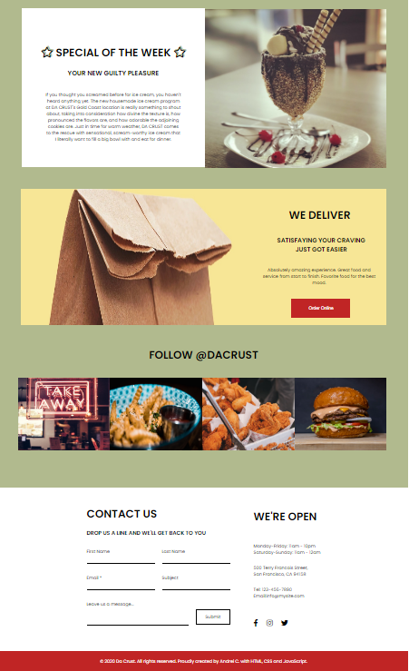
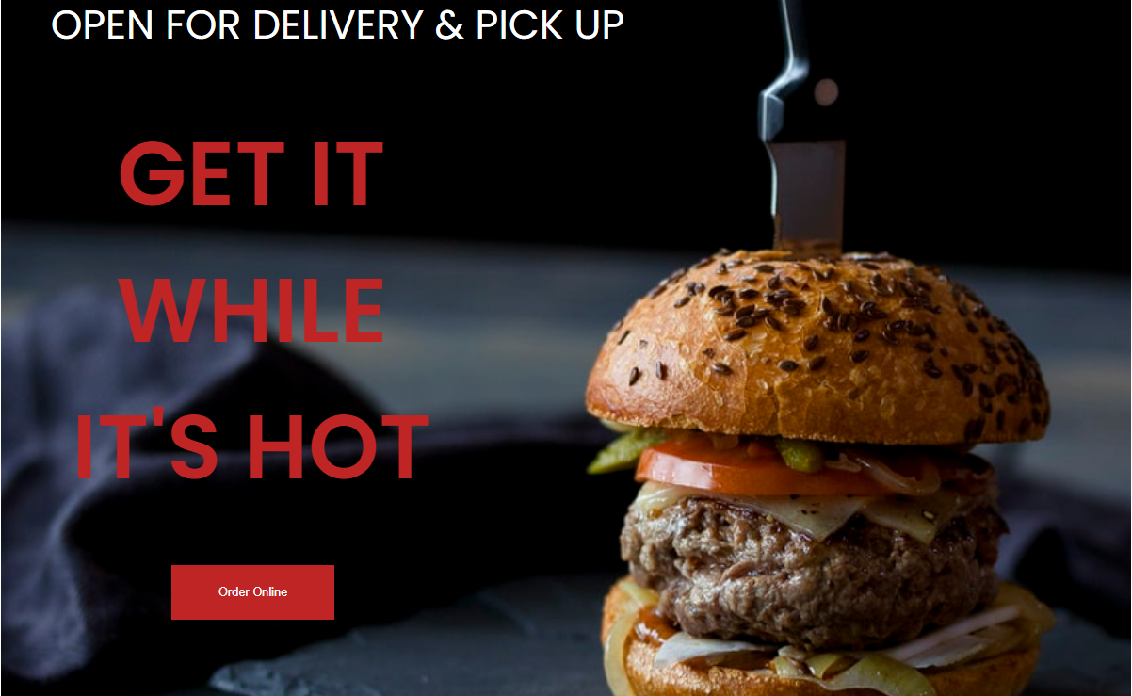
Notes:
Slide 6
-asa arata pagina home (din doua bucati)
-de partea de sus am vorbit
-pe aceasta pagina avem informatii si poze despre site
-avem 2 butoane cu ORDER ONLINE care la click te directioneaza catre pagina respectiva si un buton Full Menu care deasemenea te directioneaa catre pagina respectiva
-in josul paginii avem formularul de contact care functioneaza:
-daca ai vrea sa scrii un mesaj catre noi, trebuie completat integral altfel primesti o eroare
-iar la click pe SUBMIT se simuleaza trimiterea formularului prin aparitia unui mesaj cu success si golirea inputurilor

Slide 7
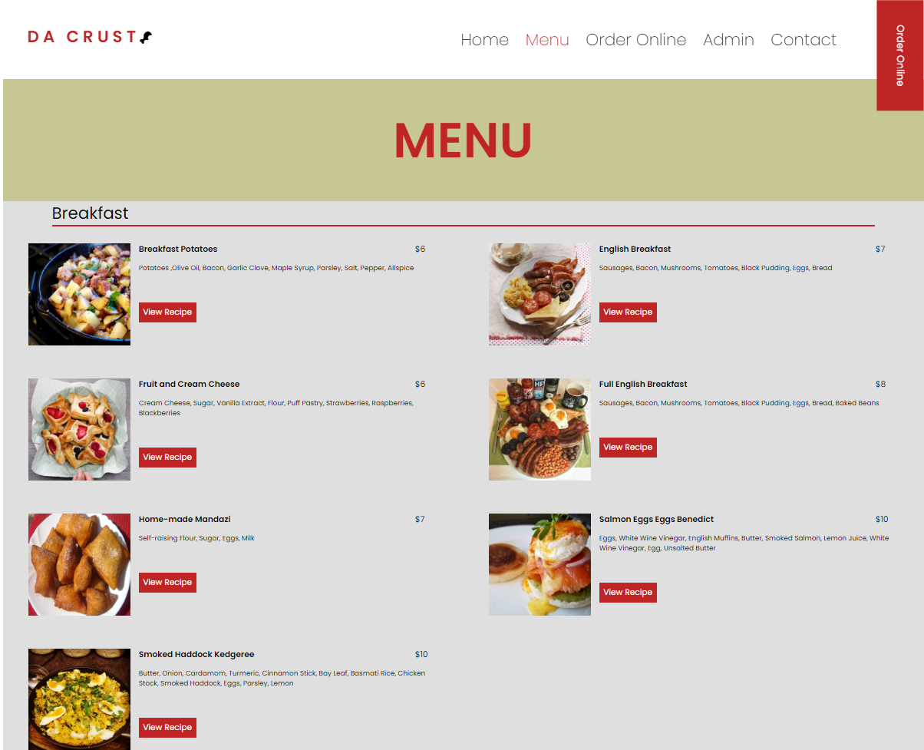
Notes:
Slide 7
-asa arata pagina cu meniul (este doar partea de sus)
-produsele sunt impartite pe categorii (breakfast, starter, chicken, beef, pork, lamb, seafood, pasta, dessert si drinks)
-fiecare produs are cateva informatii: nume, continut, pret si un buton “View recipe” cu care putem vedea reteta, la click (o sa vedem asta mai incolo)

Slide 8
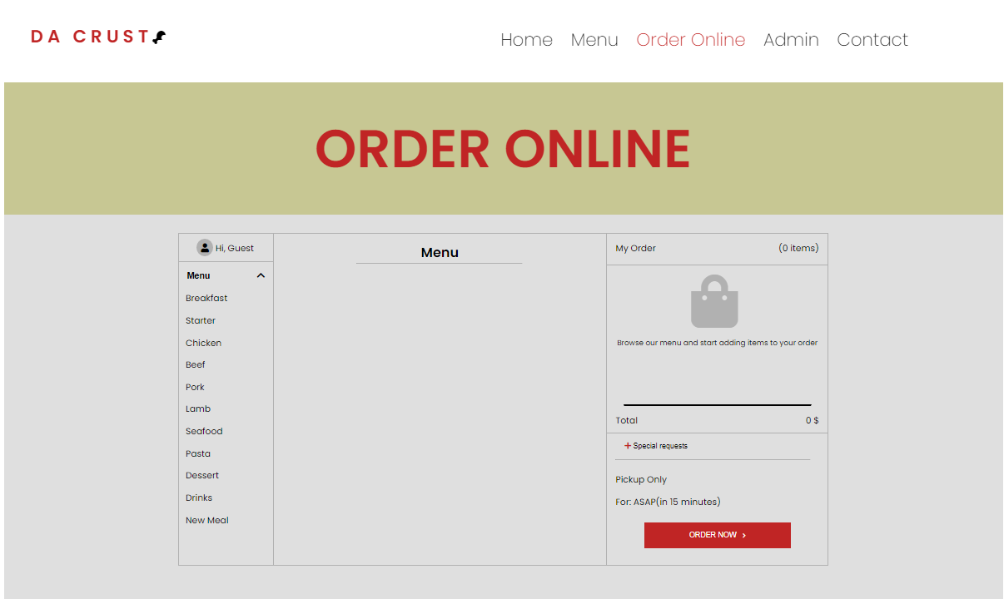
Notes:
Slide 8(9)
-asa arata pagina Order Online, unde poti selecta produsul dorit din meniu(partea stanga) si il poti adauga in COS(partea dreapta) cu un click pe buton ADD TO CART(nu se vede inca)
-daca dam click in partea stanga pe fiecare categorie, o sa ne apara produsele in centru, fiecare avand cate un buton de adaugare in cos
-cand adaugam produse in cos, o sa apara asa(SLIDE9) si avem numarul, numele, pretul si cantitatea de produse din cos plus totalul comenzii (o sa apara si un mesaj de adaugare produsin cos)
-in cos avem posibilitatea de a creste sau scadea cantitatea cu butoanele + si –
-deasemenea putem sterge un produs cu butonul x (apare un mesaj cu produs sters din cos)
-iar la final avem butonul ORDER NOW, care simuleaza o trimitere a comenzii catre site printr-o alerta cu “multumim pentru comanda” si golirea cosului
-cosul salveaza in LOCAL STORAGE produsele, nr lor, cantitatea si totalul, asta in cazul in care userul iese din site si nu vrea sa piarda ce a adaugat

Slide 9
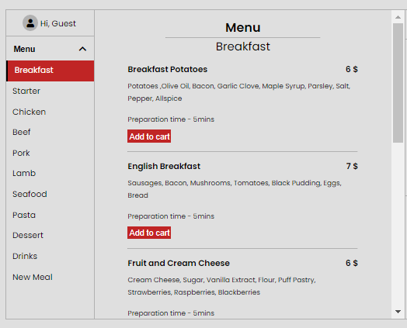
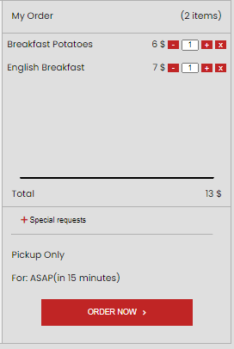
Notes:
(continuare Slide8)si avem numarul, numele, pretul si cantitatea de produse din cos plus totalul comenzii (o sa apara si un mesaj de adaugare produs in cos)
-in cos avem posibilitatea de a creste sau scadea cantitatea cu butoanele + si –
-deasemenea putem sterge un produs cu butonul x (apare un mesaj cu produs sters din cos)
-iar la final avem butonul ORDER NOW, care simuleaza o trimitere a comenzii catre site printr-o alerta cu “multumim pentru comanda” si golirea cosului
-cosul salveaza in LOCAL STORAGE produsele, nr lor, cantitatea si totalul, asta in cazul in care userul iese din site si nu vrea sa piarda ce a adaugat

Slide 10
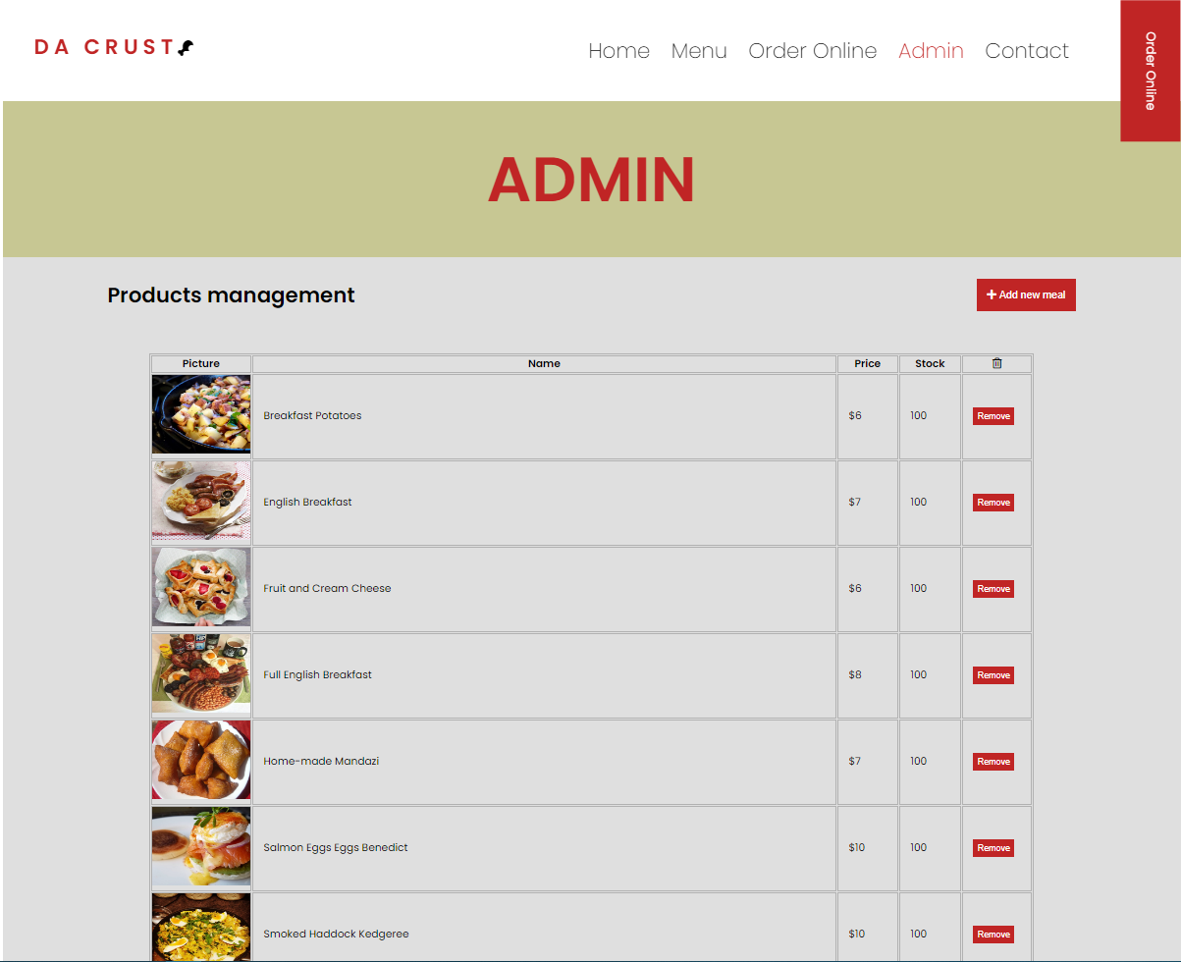
Notes:
Slide 10
-pagina de admin arata asa(partea de sus)
-aceasta pagina este destinata doar celui responsabil de site nu si clientului, deoarece de aici poti face modificari in baza de date(poti adauga, edita sau sterge produs)
-acest lucru este realizat tot cu AJAX(POST-adauga,PUT-editeaza,DELETE-sterge)
-practic avem toate produsele si le putem edita poza, numele, pretul, stocul si toate celelalte proprietati, le putem sterge sau putem adauga produse total noi
-avem un buton de ADD NEW MEAL -la apasarea lui apare un formular unde noi putem scrie proprietatile noului produs(Slide11) -avem buton de save-care salveaza produsul in baza de date si avem cancel si back to meals care ne duc inapoi la produse
-daca vrem sa editam un produs, dam click pe numele lui si ne apare alt formular cu datele respectivului produs unde putem face modificari si deasemenea avem cele 3 butoane de save, cancel si Back to meals(Slide11)
-iar daca vrem sa stergem un produs, click pe butonul REMOVE de pe randul sau

Slide 11
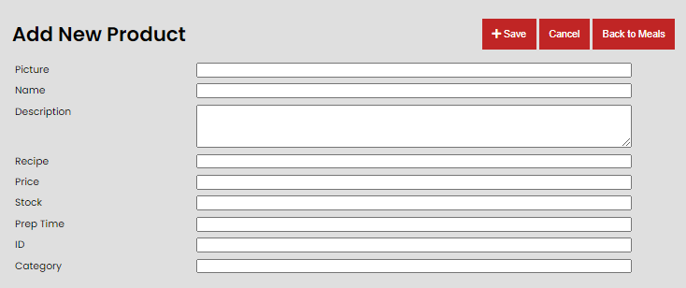
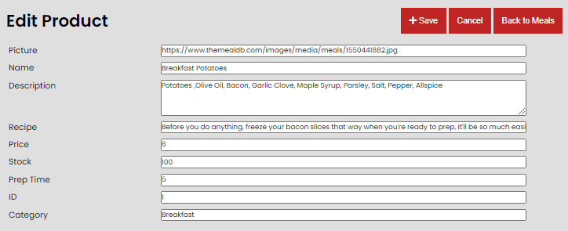
Notes:
(continuare SLIDE10)-avem buton de save-care salveaza produsul in baza de date si avem cancel si back to meals care ne duc inapoi la produse
-daca vrem sa editam un produs, dam click pe numele lui si ne apare alt formular cu datele respectivului produs unde putem face modificari si deasemenea avem cele 3 butoane de save, cancel si Back to meals(Slide11)
-iar daca vrem sa stergem un produs, click pe butonul REMOVE de pe randul sau

Slide 12
THE INFORMAL SCHOOL OF IT – FRONTEND WEB DEVELOPMENT 2020
BUGS
NOW, let’s see the Web Site in action!!
Notes:
BUGS
-la o comanda trimisa, nu se updateaza STOCUL
-pe la LOADER sa ma mai uit
-la local storage nu imi place cum am facut
(se salveaza in LS cartul, Nr de iteme, Totalul si cantitatea fiecare separat)
(exista un bag la cantitate)
(o sa incerc sa salvez in LS toate informatiile la un loc in CART)
-pe viitor sa fac baza de date simpla, fara categorii, ca sa fie mai usor la fetch si cod mai putin

